Slide 1
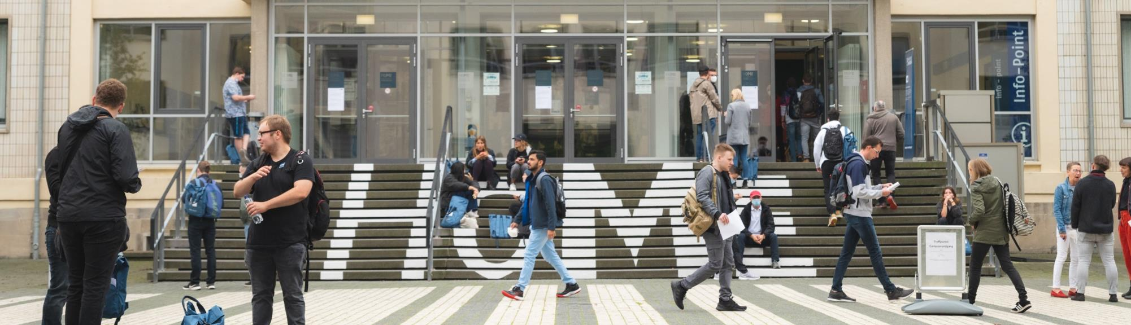

Hochschule Merseburg
Wir stellen uns vor

Slide 2
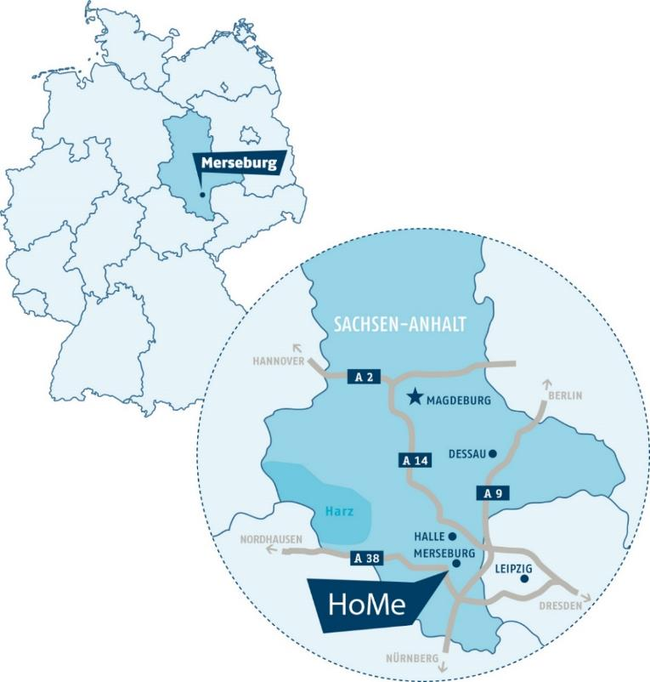
Wo ist Merseburg?
Merseburg ist eine Dom- und Hochschul-stadt an der Saale im südlichen Sachsen-Anhalt. Sie ist Verwaltungssitz des Saalekreises und Bestandteil des länder-übergreifenden Ballungsraums der Großstädte Leipzig und Halle. Die direkte Nachbarschaft der Hochschule Merseburg zu den hochmodernen Anlagen der chemischen Industrie in Leuna und Schkopau sorgt für eine unmittelbare Verknüpfung von Theorie und Praxis.

Slide 3
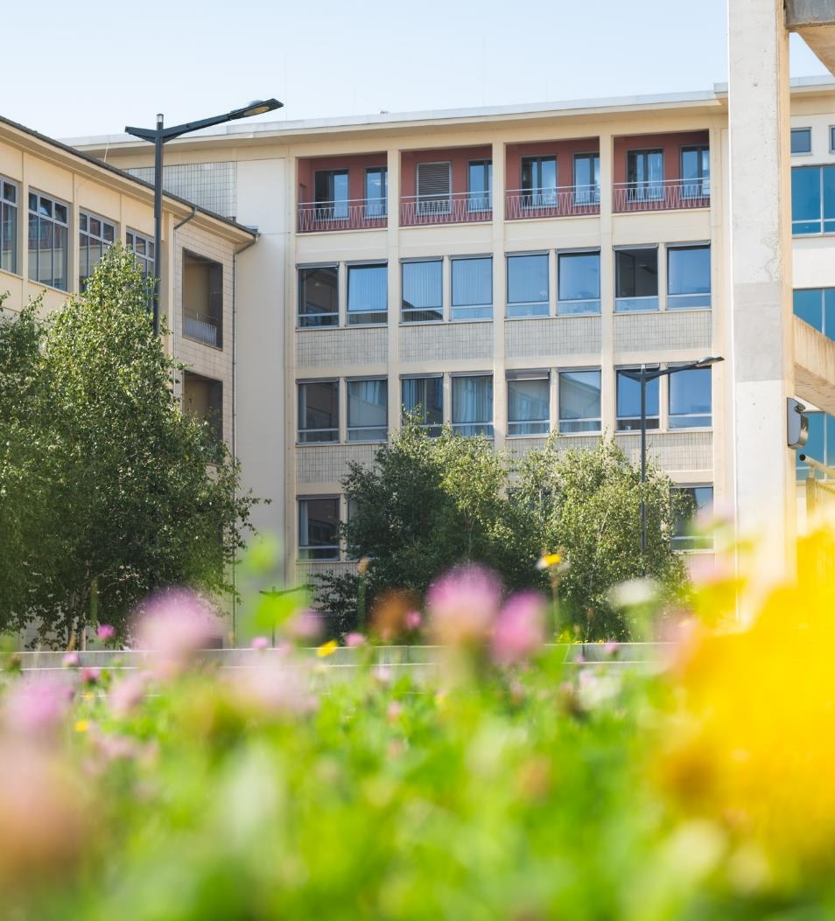
Die Hochschule Merseburg
Die Hochschule Merseburg wurde
am 1. April 1992 als Fachhochschule Merseburg gegründet und trägt
seit 2004 den Namen Hochschule Merseburg. Sie befindet sich auf dem Campus der ehemaligen Technischen Hochschule „Carl Schorlemmer“
Leuna-Merseburg (1954–1993).
Heute wirkt sie erfolgreich in der Region und behauptet sich im Wettbewerb der deutschen Hochschulen.

Slide 4

Leitbild Vision
Leitbild Mission
Wir gestalten mit praxisrelevanter und lösungsorientierter Wissenschaft eine nachhaltige Zukunft.
Wir studieren, lehren und forschen anwendungsorientiert, lebensnah sowie interdisziplinär in enger Zusammenarbeit mit Wirtschaft und Gesellschaft.
Wir sind der verlässliche und konstruktive Partner, der den sozialen, kulturellen, wirtschaftlichen sowie technischen Wandel in der Metropolregion Mitteldeutschland prägt und Impulsgeber für die internationale Entwicklung ist.

Slide 5
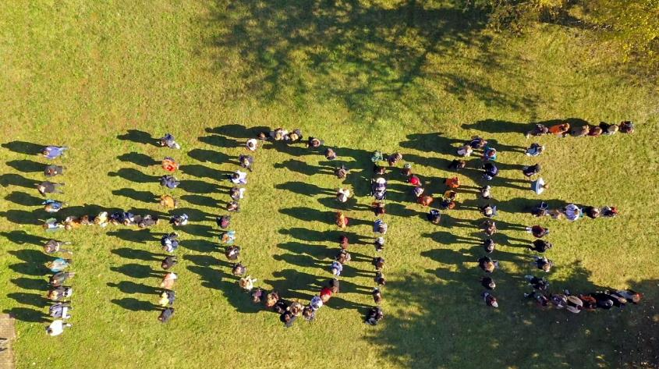
Leitbild Philosophie
Wir bieten auf unserem grünen Campus eine vertrauensvolle und aktive Gemeinschaft, in der sich Kompetenz, Persönlichkeit und Eigenverantwortung entfalten können.
Wir kommunizieren auf Augenhöhe und pflegen ein wertschätzendes und faires Miteinander.
Wir leben Familienfreundlichkeit, Chancengleichheit und Gender-sensibilität.
Wir sind –
die Hochschule Merseburg!

Slide 6
Dafür steht die Hochschule Merseburg
Campushochschule mit kurzen Wegen
Persönliche Betreuung im Studium von der Einschreibung bis zum Start ins Berufsleben
Familiengerechte Hochschule
Praxisnähe und enge Kooperation mit Praxispartnern aus der Region
Laborausstattung auf höchstem technischem Niveau
Exzellente Forschung in fachlicher wie interdisziplinärer Ausrichtung
Treibt mit Partnern aus Politik, Wirtschaft, Verwaltung und Kultur Entwicklung der Region voran
Stellt sich wirtschaftlichen, gesellschaftlichen und ökologischen Herausforderungen
Know-how aus der angewandten Forschung mit Technologietransfer führt in die Praxis

Slide 7
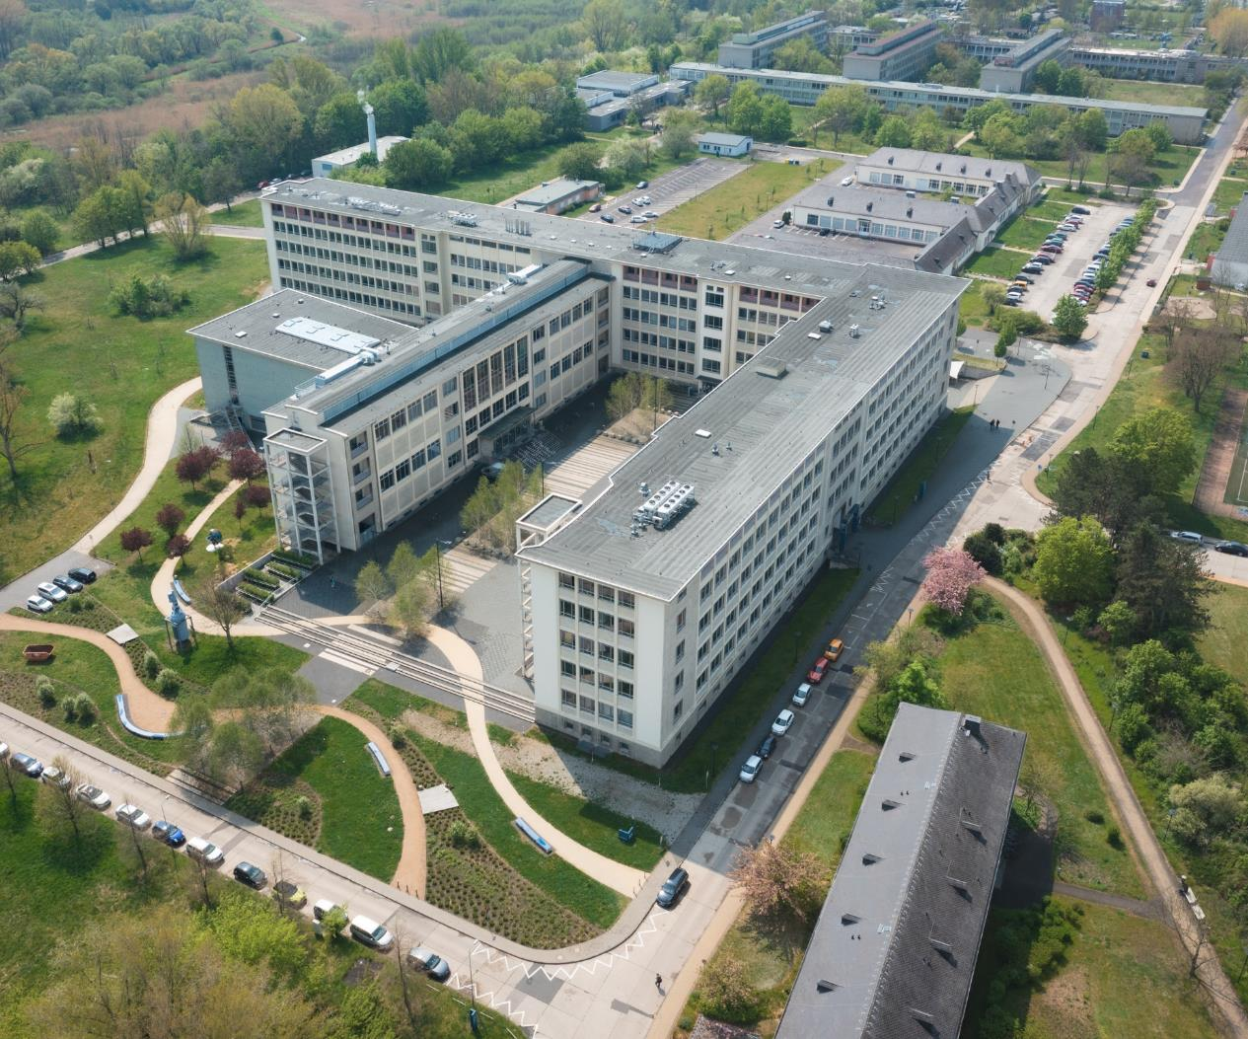
Campus
Auf einem zentralen, grünen Campus bietet die Hochschule Merse-burg alles, was für ein erfolgreiches und lebens-wertes Studium nötig ist: Hörsäle, Seminar-räume, Labore und Werkstätten, Bibliothek, Mensa, Wohnheime, Sportstätten, studenten-tische Initiativen sowie die Kita CampusKids.

Slide 8
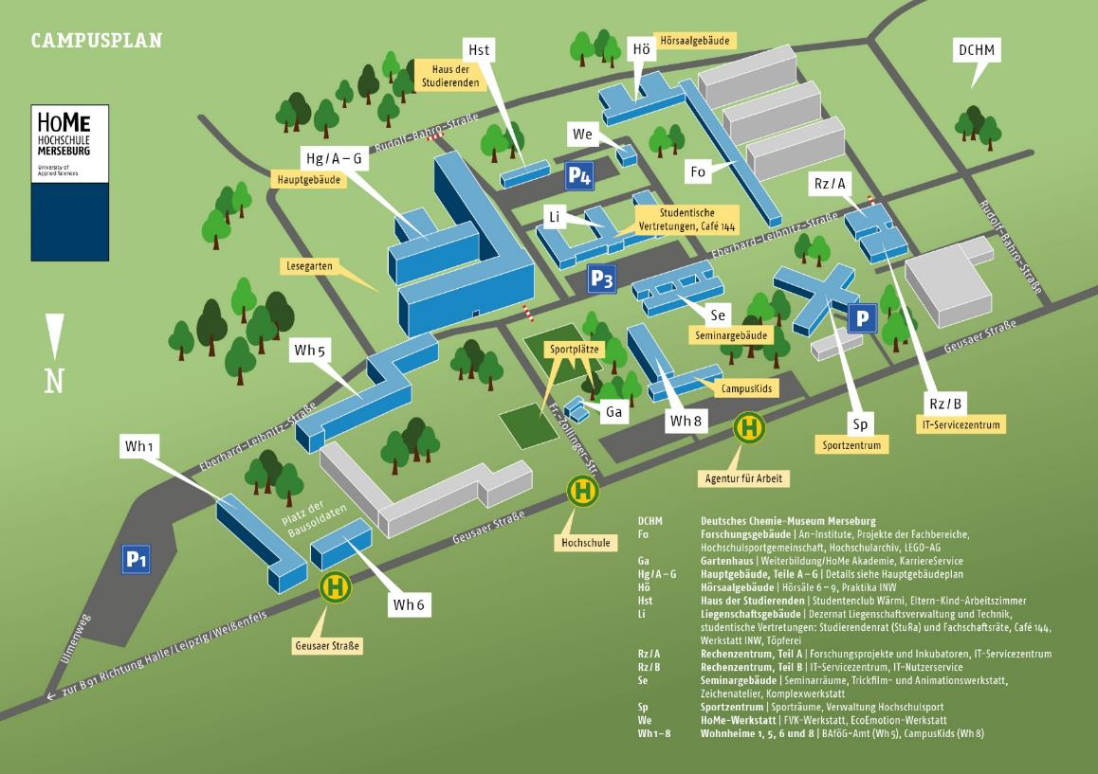
Campusplan
Alles vor Ort:
Hörsäle
Seminarräume
Labore
Werkstätten
Bibliothek
Lesegarten
Mensa und Cafébar
Wohnheime
Sportstätten
Studentenclub Wärmi
Kita CampusKids
Theater (TaC)

Slide 9
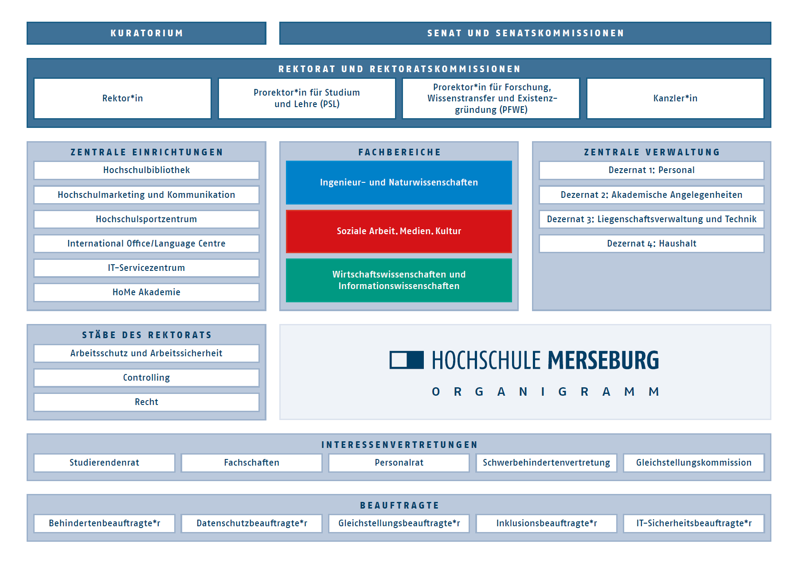

Slide 10
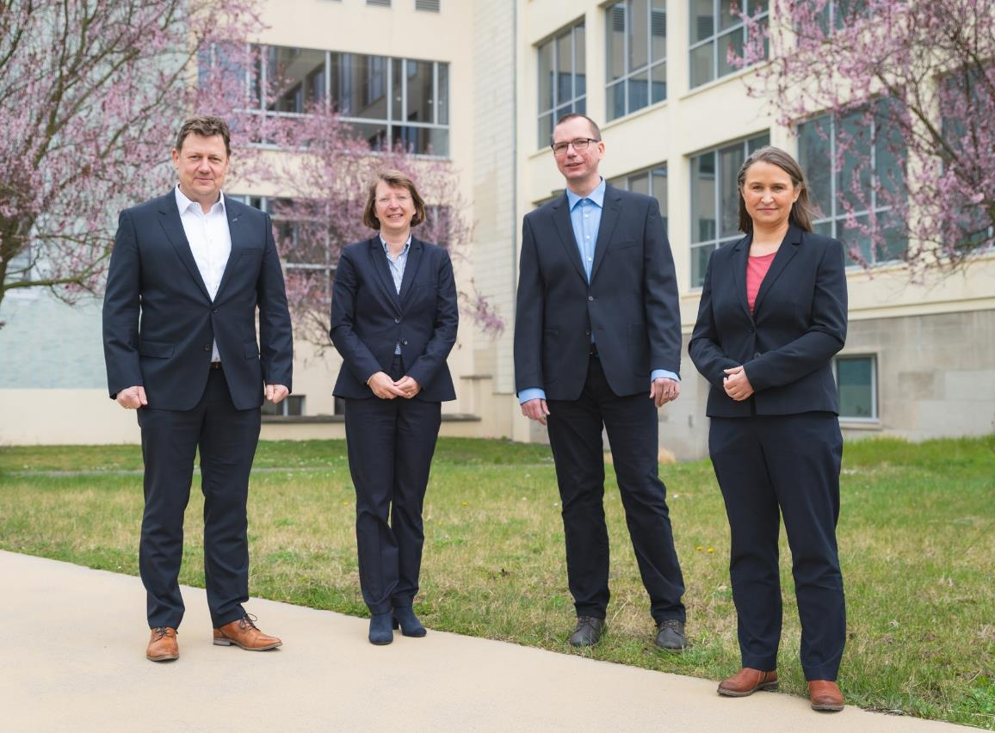
Hochschulleitung
Prof. Dr.
Markus Krabbes
Rektor
Dr. Karen Ranft
Kanzlerin
Prof. Dr.
Heinz-Jürgen Voß
Prorektor für Studium und Lehre
Prof. Dr. Doreén Pick
Prorektorin für Forschung, Wissenstransfer und Existenzgründung

Slide 11

Studieren
Rund 3.000 Studierende
Jährlich über 800 Erstsemester
Rund 600 ausländische Studierende
Duale und berufsbegleitende Studienmöglichkeiten
Mentor*innen, E-Tutor*innen und Study-Coaches unterstützen zu Beginn und während des Studiums
Kleine Gruppen und gute Betreuung sind charakteristisch und tragen zum Gelingen des Studiums bei

Slide 12
Studien- und Weiterbildungsangebot
Breit gefächertes Studienangebot
17 Bachelorstudiengänge
13 Masterstudiengänge
KOMPASS –
Das Orientierungssemester
Zahlreiche Weiterbildungsangebote
Studienangebot
in drei Fachbereichen
Ingenieur- und
Naturwissenschaften (INW)
Soziale Arbeit.Medien.Kultur (SMK)
Wirtschaftswissenschaften und Informationswissenschaften (WIW)

Slide 13

Fachbereich
Ingenieur- und Naturwissenschaften (INW)

Slide 14
Bachelor INW
AI Engineering B.Sc. 7 Semester
Angewandte Chemie B.Sc. 7 Semester
Angewandte Informatik B.Sc. 7 Semester
Chemie- und Umwelttechnik B.Eng. 7 Semester
Elektrotechnik und Automatisierungstechnik B.Eng. 7 Semester
Engineering and Management (engl.) B.Eng. 6 Semester
Green Engineering B.Eng. 7 Semester
Ingenieurpädagogik B.Eng. 6 Semester
Maschinenbau B.Eng. 7 Semester
Technisches Informationsdesign B.Eng. 6 Semester
Wirtschaftsingenieurwesen (dual) B.Eng. 7 Semester

Slide 15
Master INW
Automatisierungstechnik und Informatik M.Eng. 3 Semester
Maschinenbau M.Eng. 3 Semester
Nachhaltige Verfahrenstechnik und Chemie M.Eng. 3 Semester
Polymer Materials Science (engl.) M.Sc. 4 Semester

Slide 16

Fachbereich
Soziale Arbeit.Medien.Kultur (SMK)

Slide 17

Bachelor SMK
Kultur- und Medienpädagogik B.A. 6 Semester
Soziale Arbeit B.A. 6 Semester
Master SMK
Angewandte Medien- und Kulturwissenschaft M.A. 4 Semester
Angewandte Sexualwissenschaft (Teilzeit) M.A. 6 Semester
Sexologie (berufsbegleitend) M.A. 7 Semester
Systemische Soziale Arbeit (Teilzeit) M.A. 6 Semester

Slide 18

Fachbereich
Wirtschaftswissenschaften und Informationswissenschaften (WIW)

Slide 19
Bachelor WIW
Betriebswirtschaft B.A. 7 Semester
Betriebswirtschaft (berufsbegleitend) B.A. 9 Semester
Wirtschaftsinformatik B.Sc. 7 Semester
Wirtschaftsingenieurwesen (Schwerp. Management) B.Sc. 7 Semester
Master WIW
Controlling und Management M.Sc. 3 Semester
Informationsdesign und Medienmanagement (auch in Teilzeit) M.A. 4/6 Sem.
Projektmanagement M.A. 3 Semester
Wirtschaftsingenieurwesen M.Sc. 3 Semester
Wirtschaftsinformatik M.Sc. 3 Semester

Slide 20
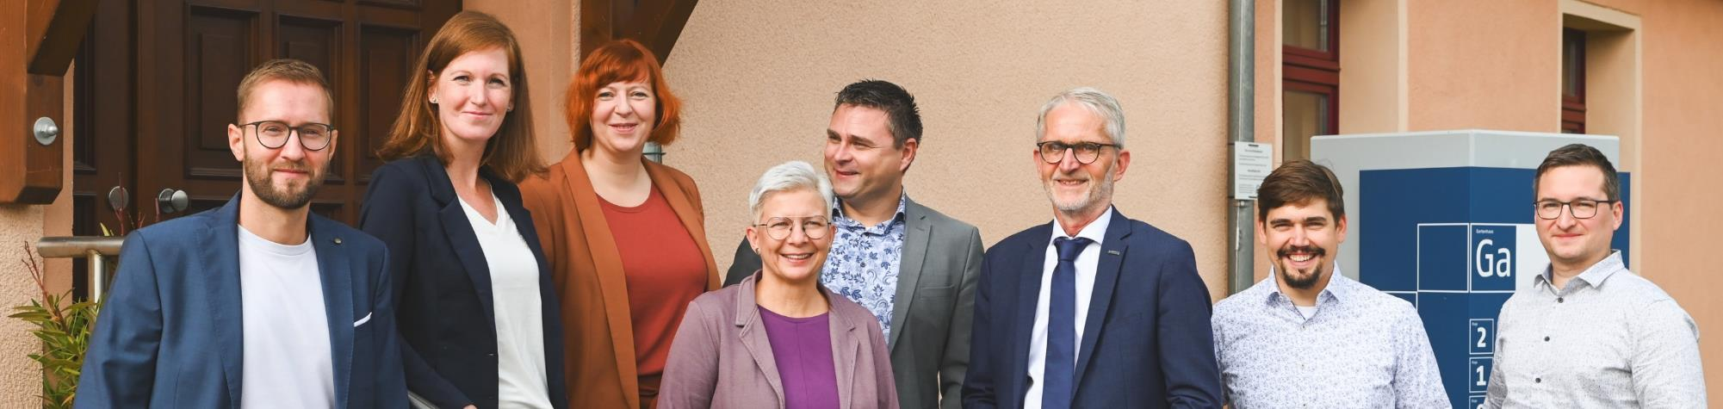

Weiterbildung/HoMe Akademie
Fach- und fachbereichsübergreifende Plattform für Weiterbildung
Für Berufstätige und Unternehmen bzw. Einrichtungen
Für Student*innen und Mitarbeiter*innen der Hochschule Merseburg
Für Schüler*innen und Senior*innen

Slide 21
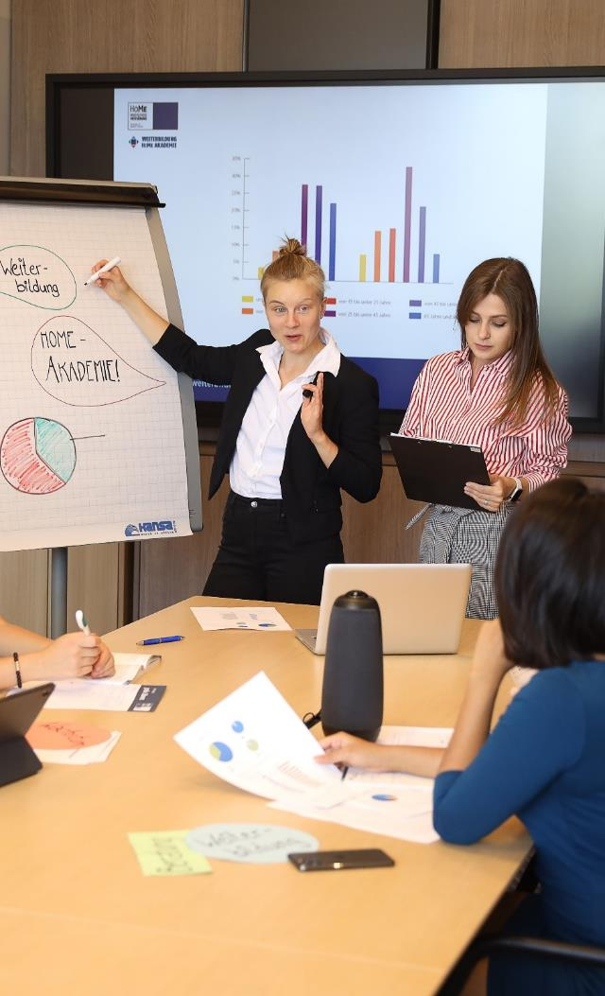
Angebote
Weiterbildung/HoMe Akademie
Weiterbildung
Berufsbegleitende Bachelor- und Masterstudiengänge
Duale Studienvarianten, duales Verbundmodell
Modul- und Zertifikatsangebote
Vorträge und Seminare
Inhouse-Seminare
Schulungen für Mitarbeiter*innen
Wissensmanagement
Tagungen
Projekte
H₂HUB in Sachsen-Anhalt
Zukunftszentrum Digitale Arbeit Sachsen-Anhalt

Slide 22

Allgemeine Zulassungsvoraussetzungen
Allgemeine Hochschulreife oder
Fachhochschulreife oder
Fachgebundene Hochschulreife oder
Berufliche Fortbildungsabschlüsse, die zum Studium berechtigen (z.B. Meister, Techniker) oder
Eingangsprüfung an der HoMe: fachgebundener Hochschulzugang für beruflich Qualifizierte mit mittlerem Schulabschluss + abgeschlossener Berufsausbildung + dreijähriger Berufserfahrung
Zulassungsvoraussetzungen für internationale Studierende entnehmen Sie bitte unserer internationalen Website

Slide 23
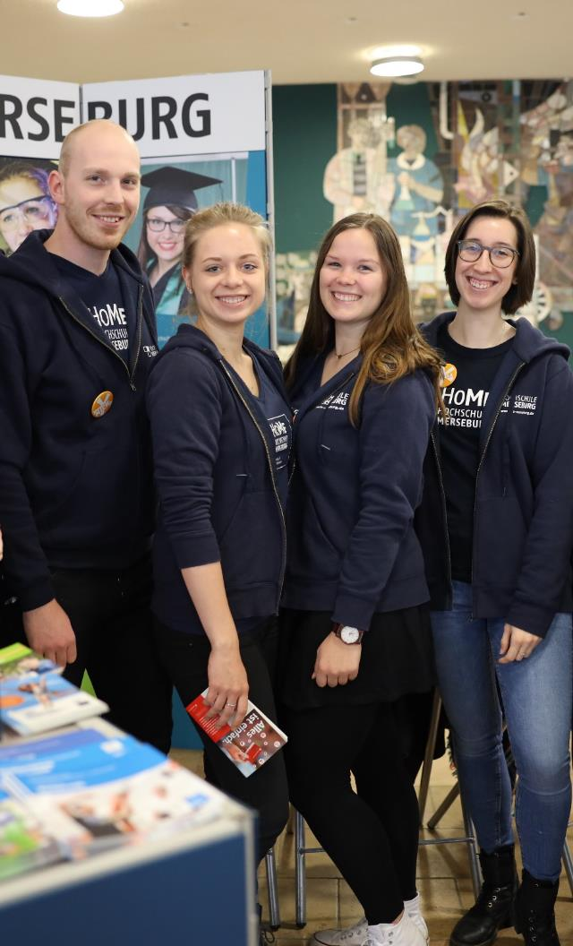
Studienorientierung
Verschiedene ganzjährige und kostenfreie Angebote
Schnupperstudium mehrmals im Semester
Studienorientierungsveranstaltungen für Schulklassen
Angebote zum Girls’ Day und Boys’ Day
Hochschulinformationstag
Informationen auf Bildungsmessen
Allgemeine Studienberatung und Studienfachberatung
Campusrundgänge
Elternabende an Schulen

Slide 24
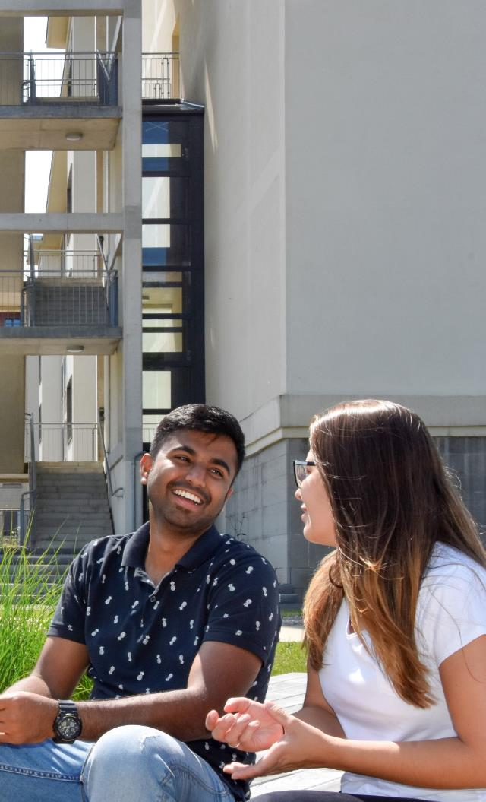
Studieren im Ausland/
Internationale Studierende
Kooperationspartner in rund 40 Ländern weltweit
Beratung und Unterstützung Studierender für
  ein Studium im Ausland
  ein Praktikum im Ausland
  Teilnahme an International Weeks und Sommerschulen
Sprachkurse in Deutsch, Englisch, Französisch, Russisch, Spanisch
Zertifikat Interkulturelle Kompetenz
Buddy-Service und International Office

Slide 25


HoMe Gründerservice
Ideengenerierung
Gründungsberatung und -begleitung
Fördermittel und Finanzierung
Schutzrechts- und Verwertungsstrategie
Networking
Mit Veranstaltung, Mentoring und Coaching „Step by Step zum eigenen Business“

Slide 26

Forschung, Transfer und wissenschaftliche Nachwuchsförderung
Regional verwurzelt – international aktiv – nachhaltig engagiert
Impulsgeberin für die Region

Slide 27
Forschung, Transfer und wissenschaftliche Nachwuchsförderung
Exzellente Forschung zu drängenden Fragen: Entwicklung von Lösungen
für aktuelle gesellschaftliche Herausforderungen in unseren Forschungs-schwerpunkten Nachhaltige Prozesse und Digitaler Wandel
Mitglied im Kompetenznetzwerk für Angewandte und Transferorientierte Forschung (KAT): Wir forschen mit und für die regionale Praxis.
Gründer*innenhochschule: Wir schaffen Existenzen durch Gründungsberatung und -begleitung.
Wissenschaftliche Nachwuchsförderung: Wir halten wissenschaftliche Talente in der Region durch Beratungs- und Begleitangebote.
Projekt CASE zur Entwicklung und Gewinnung von professoralem Personal (Bund-Länder-Initiative FH Personal, 2021–2027)

Slide 28


Interdisziplinäre Forschungsschwerpunkte
Nachhaltige Prozesse
Ziel ist, die Neuorientierung
von Wirtschaft und Gesellschaft
zu unterstützen und die Trans-formation hin zur Nachhaltigkeit mitzugestalten.
Dabei soll Nachhaltigkeit als ein Konzept verstanden werden, das
auf den drei gleichwertigen Säulen Umweltverträglichkeit,
soziale Gerechtigkeit und Wirtschaftlichkeit beruht.
Digitaler Wandel
Ziel ist, die Forschungs-anstrengungen rund um digitale Technologien interdisziplinär zu bündeln und die Entwicklung der Region voranzutreiben.
Dabei sollen gemäß unserer Profillinien insbesondere die Möglichkeiten des Zeitalters 4.0
in den gleichwertigen Bereichen Leben, Arbeit und Technologie im Fokus stehen.

Slide 29
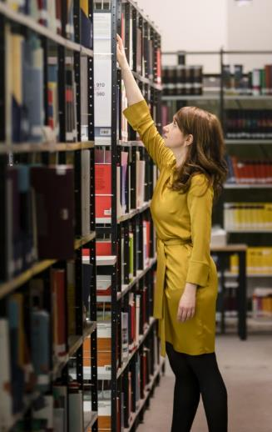
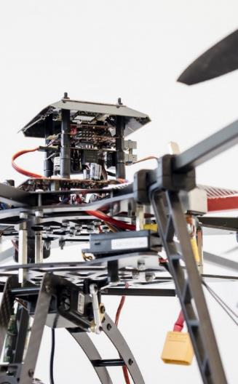
Promotionszentren an der HoMe
Wegweisend: eigenständiges Promotionsrecht der Hochschulen
für Angewandte Wissenschaften in Sachsen-Anhalt seit Mai 2021
HoMe beteiligt sich an zwei hochschulübergreifenden Promotionszentren
Promotionszentrum für Sozial-, Gesundheits- und Wirtschaftswissenschaften (SGW) der Hochschulen Merseburg, Anhalt, Harz und Magdeburg-Stendal
Promotionszentrum für Ingenieurwissenschaften und Informationstechnologien (IWIT) der Hochschulen Merseburg, Anhalt und Harz
Praxispromotionen mit Kooperationspartnern aus Wirtschaft und Gesellschaft werden ausgebaut
Kooperative Promotionen mit Universitäten weiterhin möglich

Slide 30
Kooperation und Förderung
Industrieunternehmen
DOMO Caproleuna
Dow Buna Sow Leuna Olefinverbund
enviaM Mitteldeutsche
Energie AG
GISA
InfraLeuna
Leuna-Harze
MIBRAG
MITNETZ Mitteldeutsche Netzgesellschaft Strom
MOL Katalysatortechnik
Relaxdays
Rotkäppchen
SONOTEC
TotalEnergies Raffinerie Mitteldeutschland
Trinseo Deutschland
Wissenschaftliche Institutionen
Hochschule Anhalt
Hochschule Harz
Hochschule Magdeburg-Stendal
Hochschule für Kunst und Design Burg Giebichenstein
IHK-Bildungszentrum
Halle-Dessau
IMWS Fraunhofer-Institut für Mikrostruktur von Werkstoffen und Systemen
Martin-Luther-Universität Halle-Wittenberg
Otto-von-Guericke-Universität Magdeburg
UFZ Helmholtz Zentrum für Umweltforschung Leipzig
Umweltbundesamt
Bildungsinstitutionen, öffentliche Institutionen, Verbände, Sport
Agentur für Arbeit
Sachsen-Anhalt Süd
Bildungsverbund Chemie und Technik Halle
Handwerkskammer Halle
IHK-Bildungszentrum
Halle-Dessau
MITZ Merseburger Innovations- und Technologiezentrum
Saale Bulls – Mitteldeutscher Eishockey Club Halle
Saalesparkasse
Staatl. anerkanntes Studienkolleg Halle-Merseburg
Studienkolleg der Rahn-Education
SYNTAINICS MBC
Techniker Krankenkasse

Slide 31
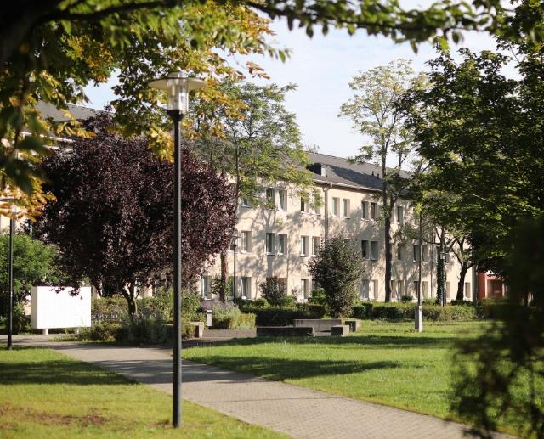
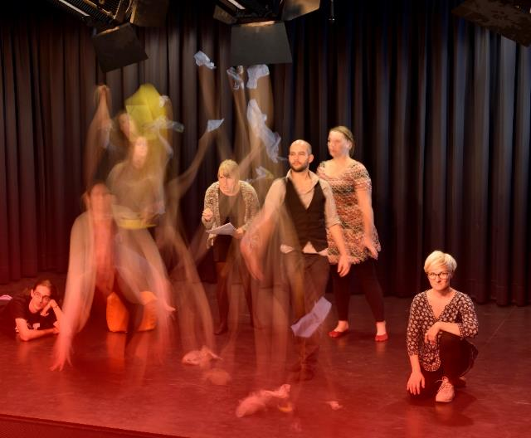
Leben und Wohnen
Multikultureller, grüner Campus mit modernen Wohnheimen
Großes Sportzentrum mit Fitnessräumen, Sportplätzen und umfangreichem Kursangebot
Studentische Initiativen und Studentenclub Wärmi
Studierendengemeinden
Theater am Campus
Campus Cinema
Campusfeste und Hochschulball
ForschungsKita CampusKids (Studentenwerk Halle)
Wohnen in Merseburg, Halle oder Leipzig

Slide 32
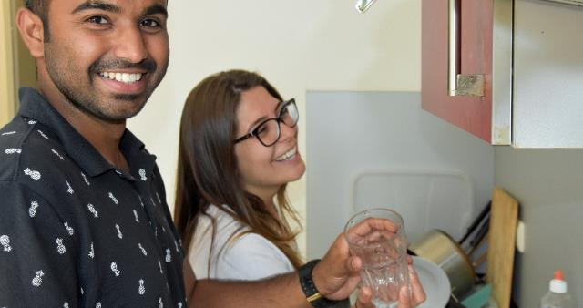
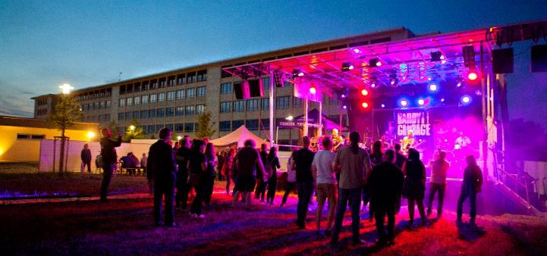
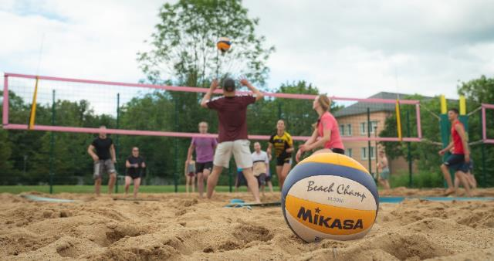

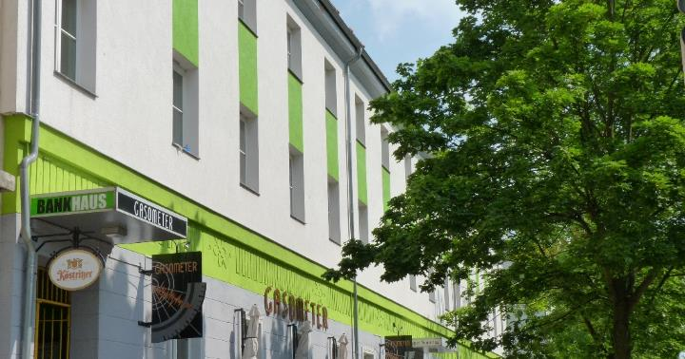
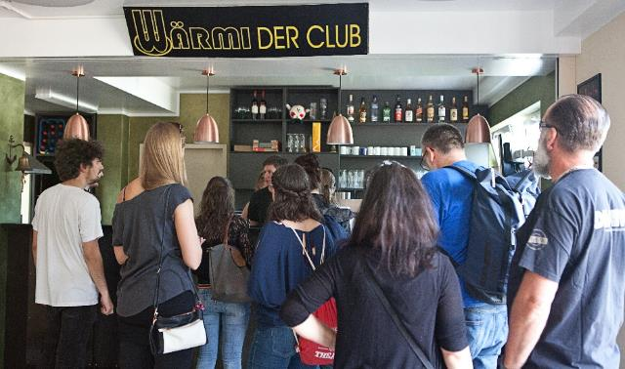
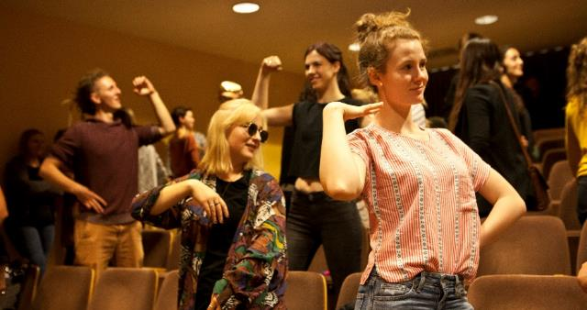
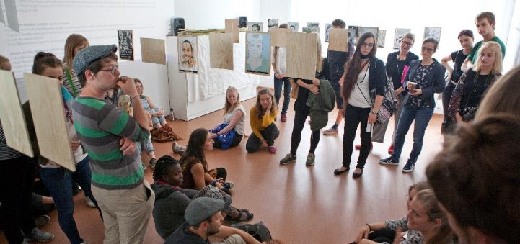


Slide 33


Familiengerechte Hochschule
Sensibilisierung, Information und Beratung
Vorträge und Workshops
Familiengerechte Studien- und Arbeitszeiten
Kinderbetreuung in der ForschungsKita CampusKids
(Studentenwerk Halle)
Eltern-Kind-Arbeitszimmer
Spieleboxen zum Ausleihen
Spielecke in der Mensa
Willkommenskoffer

Slide 34

In Kontakt bleiben.
Alumni der Hochschule Merseburg
Alumni-Kamingespräch
Alumnitreffen aller Fachrichtungen
Einladung zum Hochschulball
Campusrundgänge an den Wochenenden der Matrikel- bzw. Jahrgangstreffen
HoMe Alumninetzwerke
(Alumniportal, XING, LinkedIn)
Veröffentlichung von Alumni-Porträts
Karrierevermittlung und maßgeschneiderte Weiterbildungsangebote

Slide 35
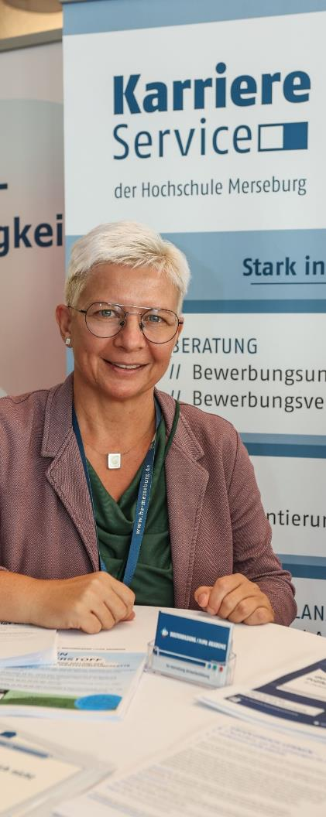
KarriereService
Karriere gestalten, Netzwerke knüpfen, Erfolg erleben
Vermittlung und Vernetzung zwischen Student*innen, Absolvent*innen, Alumni, Rückkehrer*innen und den Unternehmen der Region
Stellenakquisition und Vermittlung (Praktika, Bachelor- und Masterarbeiten, Jobangebote), Stellenportal@HoMe
Firmenkontaktmesse, Kontakt-Events mit Unternehmen
der Region
DNLA Potentialmessverfahren und Kompetenzfeststellungsverfahren
Information und Beratung zur Karriereplanung

Slide 36

Arbeiten an der
Hochschule Merseburg
Krisensicher, zukunftsorientiert und mit zahlreichen Vorteilen im Berufsalltag, u. a.:
Tariflohn, 30 Urlaubstage
Flexible Arbeitszeit, Homeoffice
Betriebliche Altersvorsorge
Vielfältige Weiterbildungsangebote
Mensa und Cafeteria
Bedarfsgerechte Kinderbetreuung
Modernes Hochschulsportzentrum
Bewerben Sie sich jetzt!

Slide 37
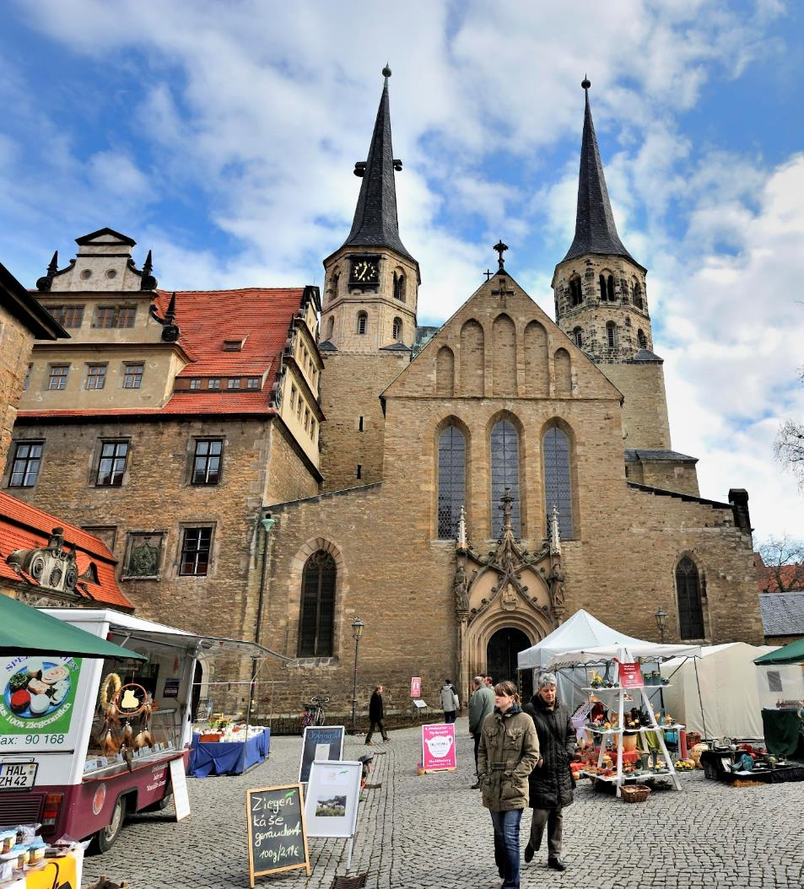
Stadt Merseburg
Tausendjährige Geschichte gibt es
auf Schritt und Tritt zu entdecken.
Über der Saale thronen der gotische Dom und ein Renaissance-Schloss in einmaliger baulicher Geschlossenheit.
Zu den besonderen touristischen Attraktionen gehören die Merseburger Museen und Galerien. Merseburger Kultur ist vielseitig und vielgestaltig.

Slide 38
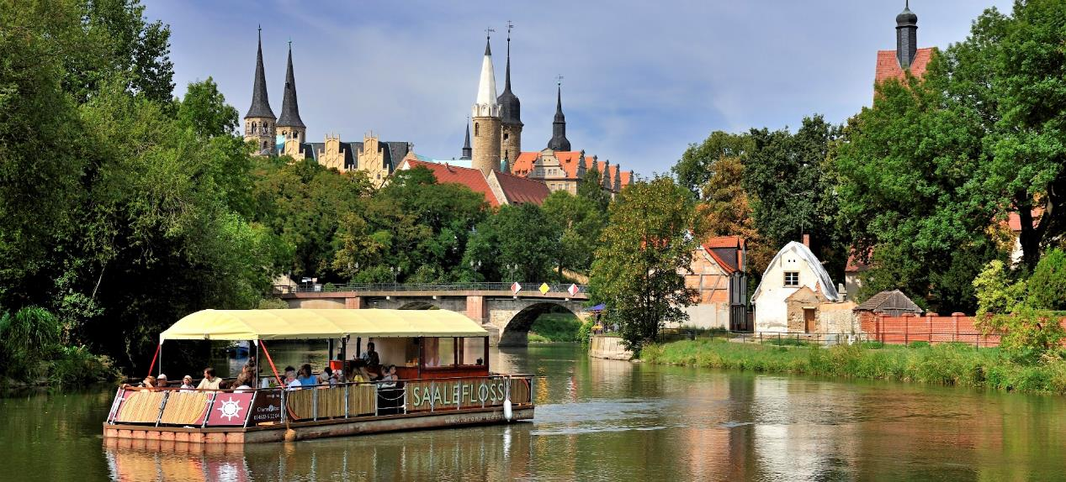
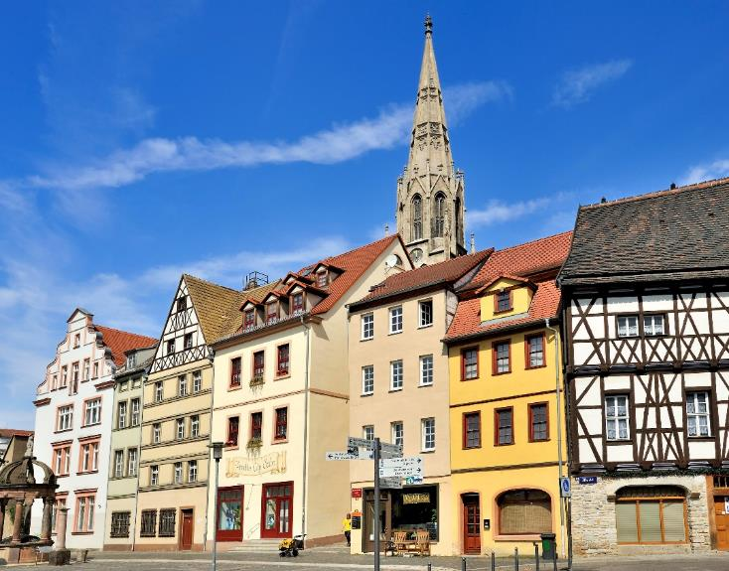
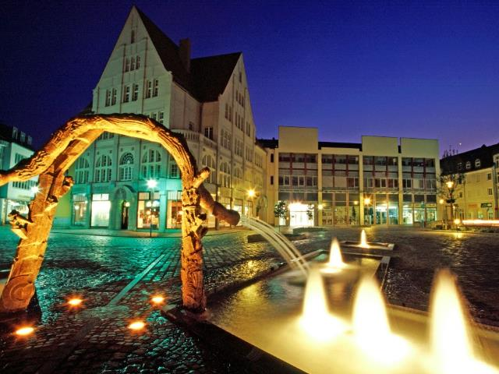
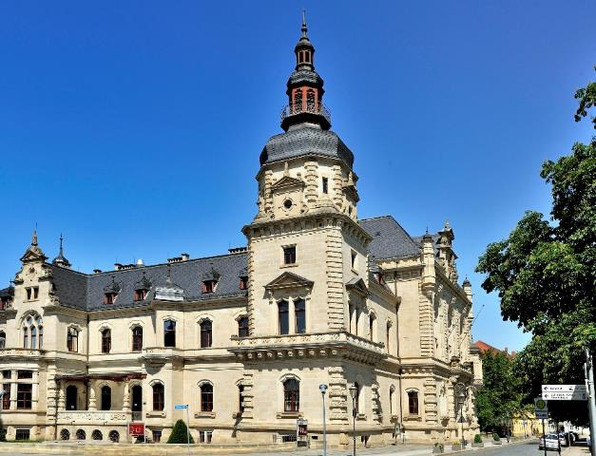
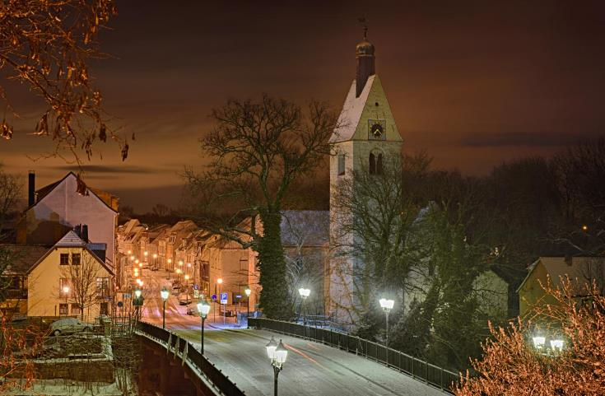

Slide 39
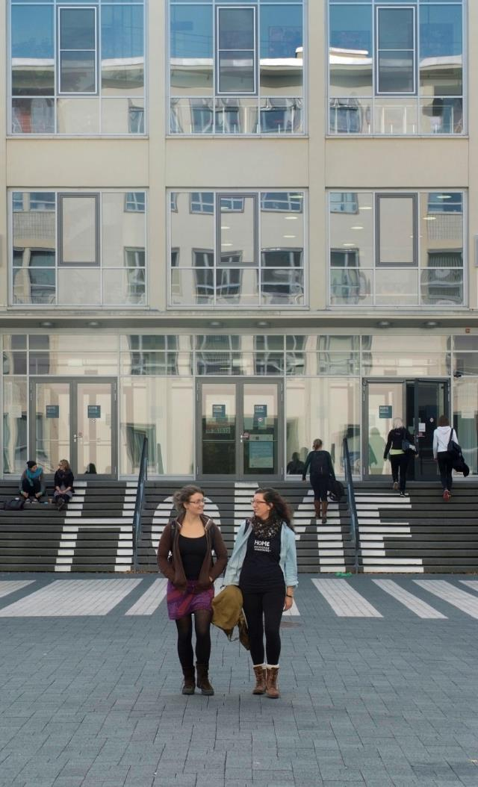
Kontakt
Hochschule Merseburg
Eberhard-Leibnitz-Straße 2
06217 Merseburg
+49 3461 46–2840
marketing@hs-merseburg.de
www.hs-merseburg.de

